Slide 1
Python
수원대학교 컴퓨터프로그래밍

Slide 2
Python 소개

Slide 3

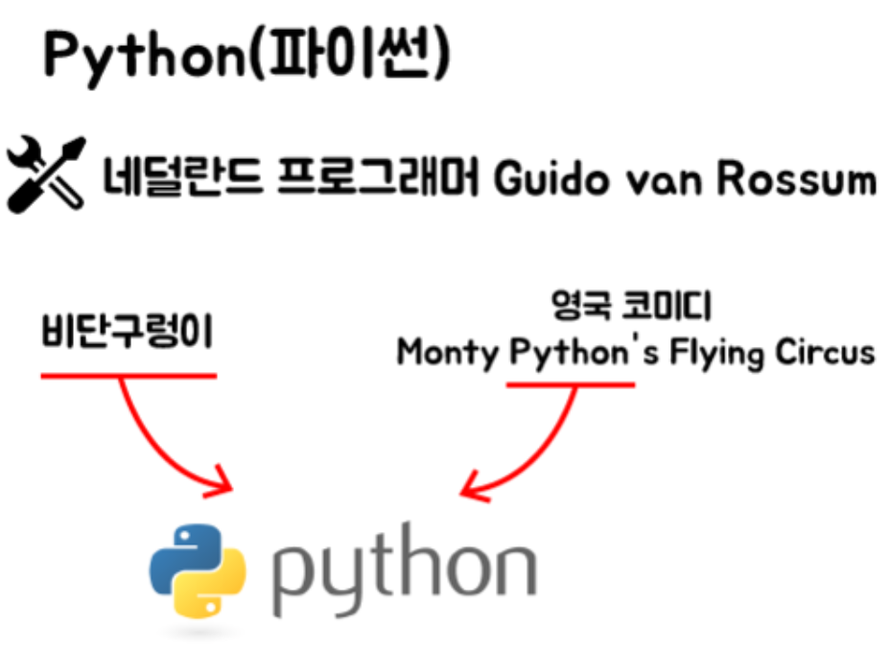
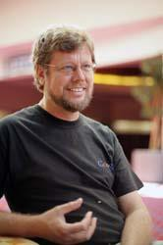
파이썬 개발 역사
개발의 시작
1989년 12월
네덜란드의 Guido van Rossum at CWI
Google, dropbox (from January, 2013)
파이썬 2.0
2000년 10월 ~ 현재까지 (파이썬 2.7)
파이썬 3.0
2008년 12월 ~ 현재까지 (파이썬 3.8)
하위 호환성 제공이 안됨
파이썬 로고
사전적인 의미는 비단뱀
로고도 파란색과 노란색 비단뱀 두 마리가 서로 얽혀 있는 형태

Slide 4
파이썬 (Python) 개요
파이썬
1991년 네덜란드 귀도 반 로섬(Guido van Rossum)이 개발한 객체지향 프로그래밍 언어
파이썬(python) 버전
파이썬 3.7까지 사용, C 언어로 구현된 파이썬
비 영리의 파이썬 소프트웨어 재단이 관리하는 개방형, 공동체 기반 개발 모델
종류
C#으로 구현된 닷넷프레임워크 위에서 동작하는 아이언파이썬(IronPython)
자바로 구현되어 자바가상기계(JVM)에서 돌아가는 Jython
파이썬 자체로 구현된 PyPy
C 언어로 구현된 C파이썬 (cpython) 구현이 사실상의 표준

Slide 5
파이썬 (Python) 특징
대학의 컴퓨터기초 교육에 많이 활용
간단하면서 효과적으로 객체지향을 적용할 수 있는 강력한 프로그래밍 언어
매우 간결하고 읽기 쉽게 프로그램을 작성
인터프리터 언어
간단한 문법구조를 가진 대화형 언어
동적 자료형(dynamic typing)을 제공
변수를 선언하지 않고 사용
여러 플랫폼에서 사용되는 다양한 영역에 활용
프로그램을 쉽고 빠르게 개발

Slide 6
Python 개발환경 구축
Anaconda

Slide 7
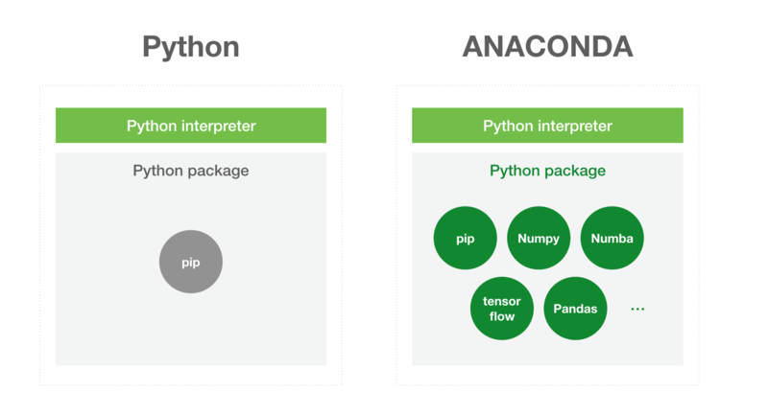
Python vs 아니콘다(Anaconda) 차이점
Python
파이썬 공식 홈페이지에서 설치 가능
pip만 포함, 필요한 패키지나 라이브러리 등을 수동 설치
아나콘다
Python 기본 패키지 + 수학/과학 라이브러리
아나콘다에 포함된 대표적인 라이브러리
pandas, numpy, scipy, sklearn, matplotlib, Jupyter Notebook 등

Slide 8
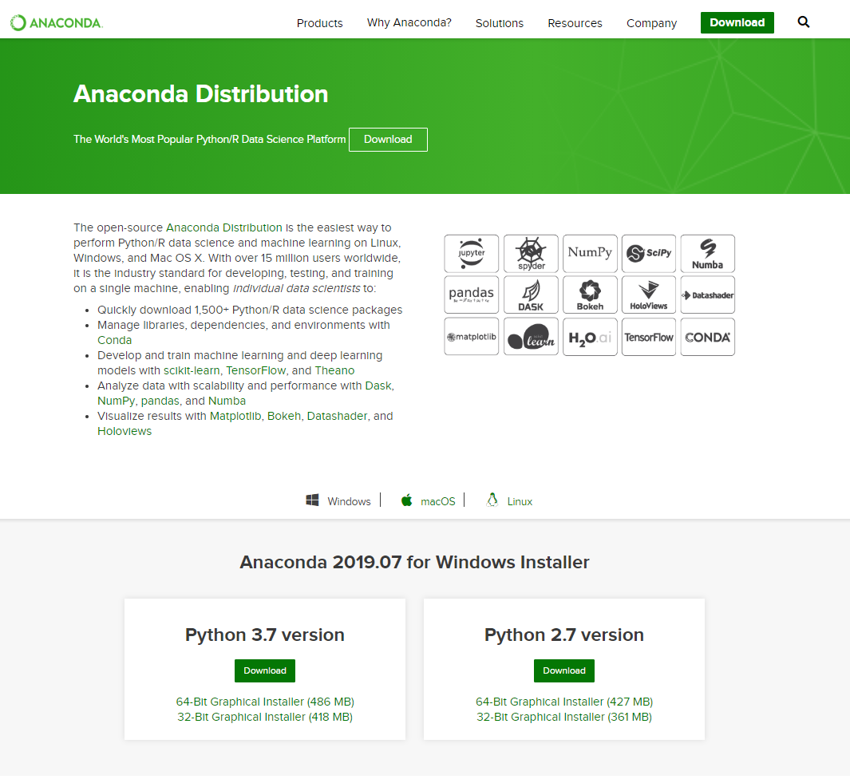
파이썬 개발 환경(Anaconda) 설치
아나콘다 배포판
https://www.anaconda.com/distribution/
파이썬 기본 프로그램과 함께 많이 사용하는 패키지와 통합 개발 환경을 한번에 설치

Slide 9
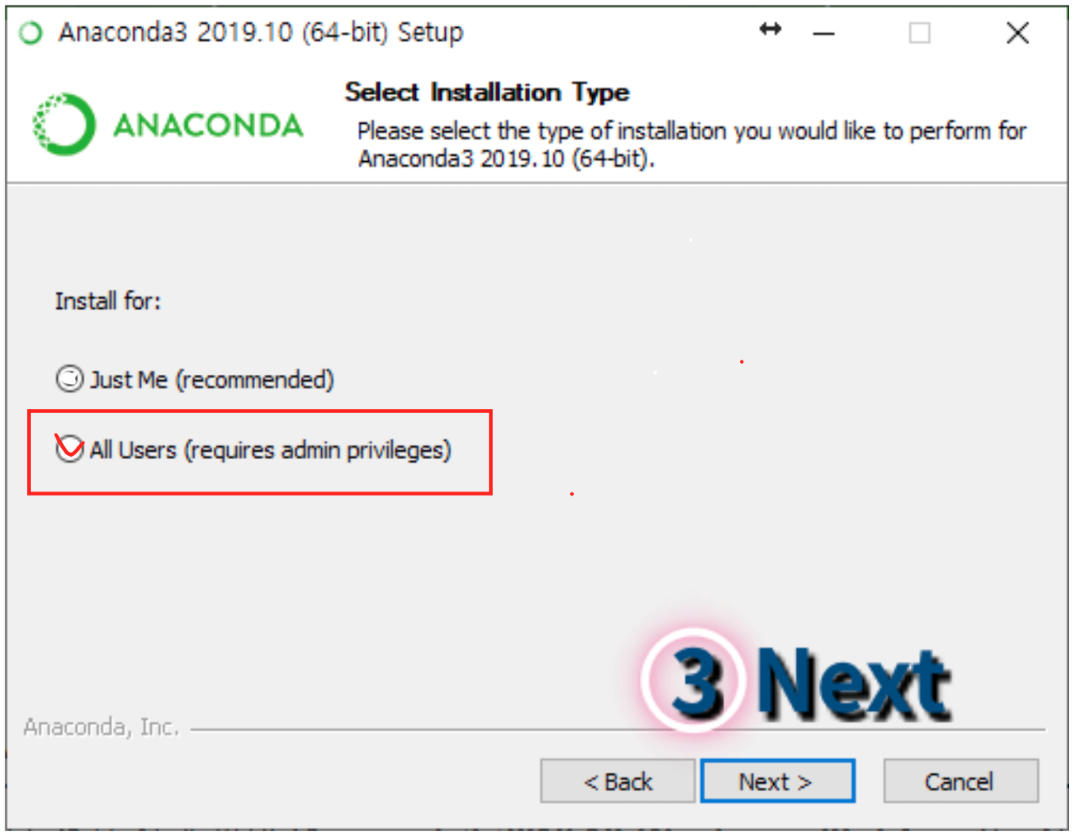
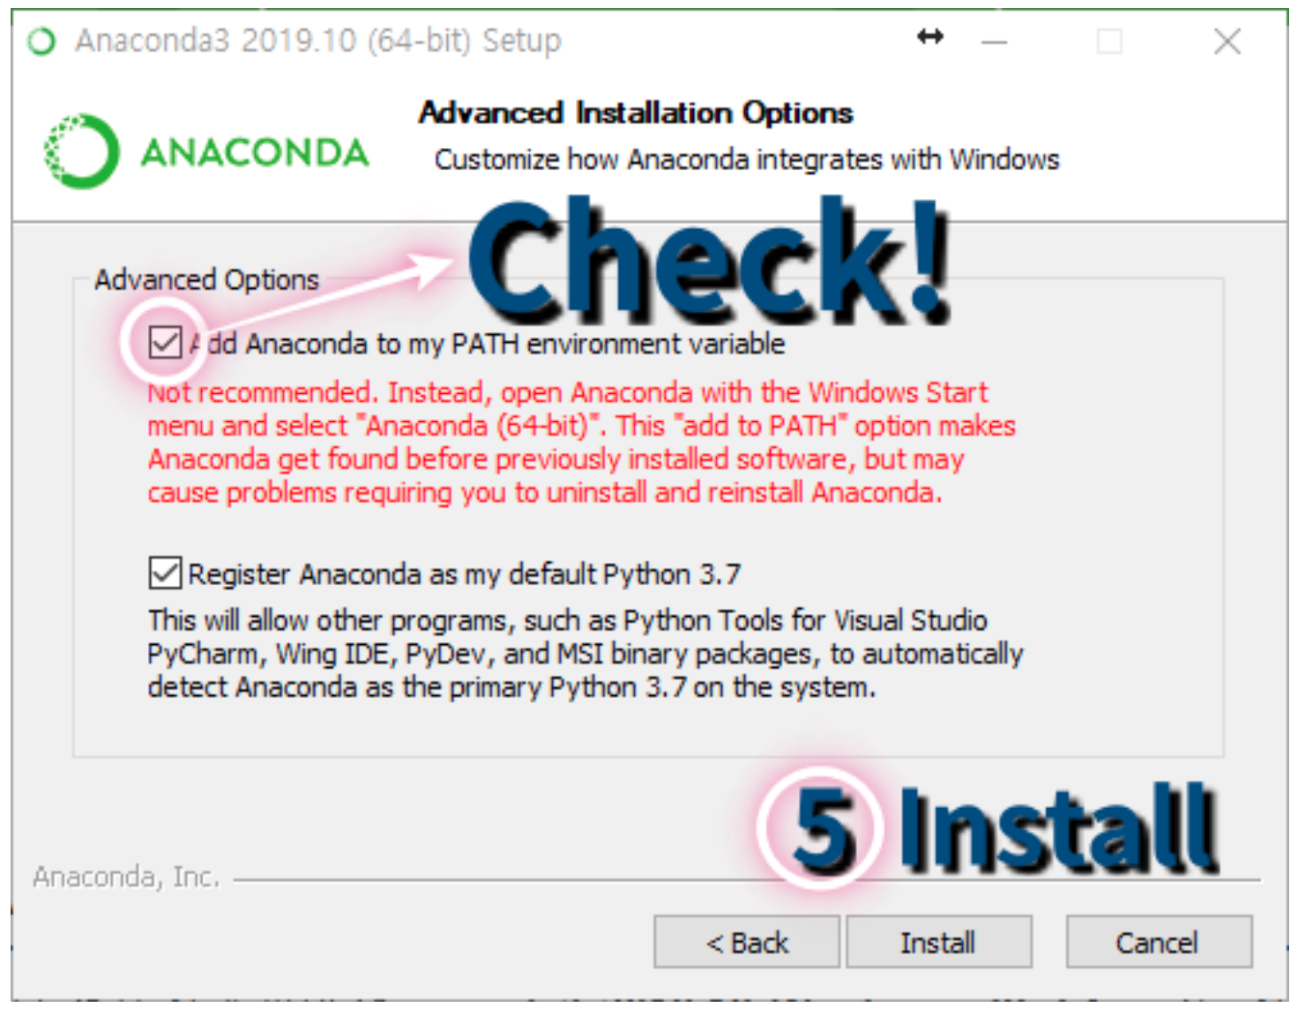
아나콘다 설치 주의 사항
설치 옵션(윈도우 경우)
공용 으로설치 (권장–한글문제때문)
PATH 설정체크 (권장–콘솔사용위해)

Slide 10
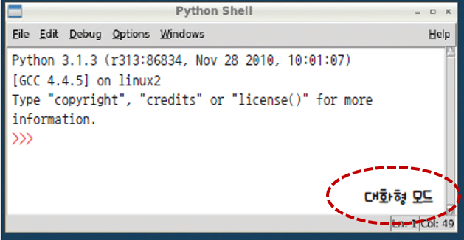
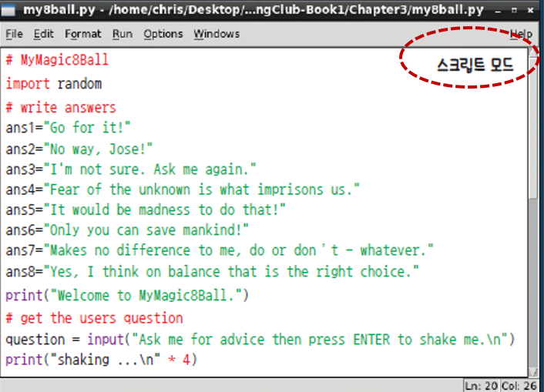
Python 실행 방법 : 대화형 모드와 스크립트 모드
1. 대화형 모드 프로그래밍:
소스
>>> print("Hello, World!")
결과
Hello, World!
2. 스크립트 모드 프로그래밍:
소스 (Hello.py)
print("Hello, World!")
실행
C:\Python37> python Hello.py
결과
Hello, World!

Slide 11
Jupyter Notebook

Slide 12

주피터 노트북에서 코딩하기
주피터 노트북(Jupyter Notebook)
코드 작성 및 실행뿐만 아니라 코드 설명을 위한 문서 작성을 편리하게 할 수 있는 웹 응용 프로그램
주피터 노트북 실행
아나콘다 메뉴에서 [Jupyter Notebook]을 클릭해서 실행
주피터 서버가 시작되고 기본 브라우저의 새 창에서 주피터 노트북이 열림
Home이 주피터 노트북의 시작점

Slide 13
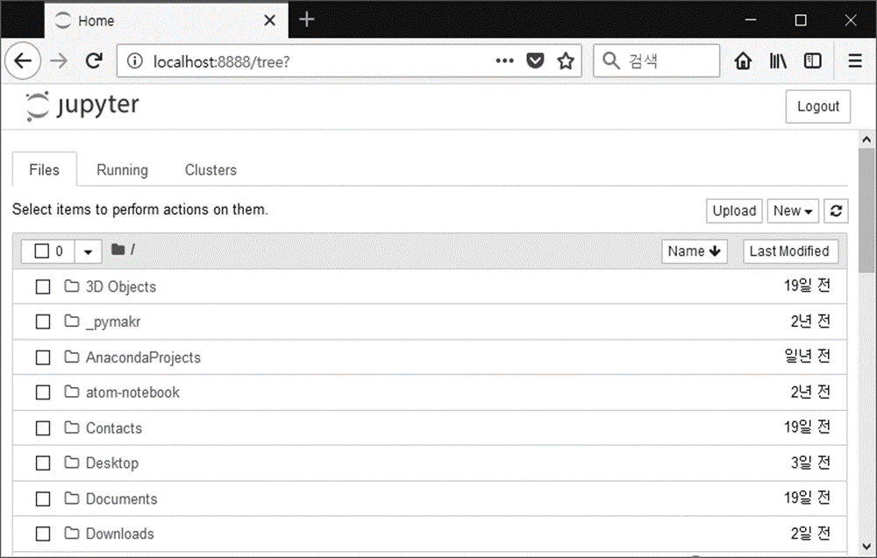
주피터 노트북에서 코딩하기
주피터 노트북의 시작 폴더
C:\Users\사용자명
새로운 노트북을 생성하면 이 폴더나 그 아래의 폴더에만 저장 가능

Slide 14
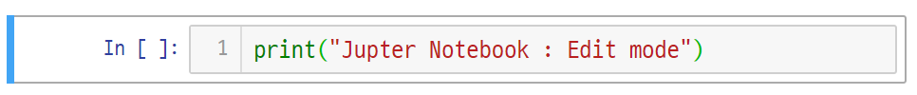
주피터 노트북 사용법
편집 모드와 명령 모드
편집 모드(Edit mode): 코드나 문서를 작성하기 위한 모드
명령 모드(Command mode): 셀을 다루기 위한 모드

Slide 15
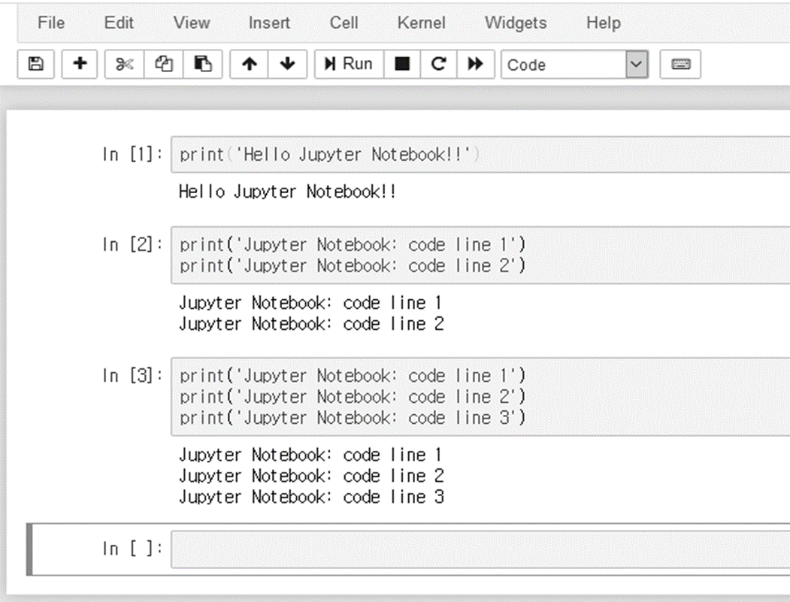
주피터 노트북에서 코드 작성
코드 입력
코드 셀에는 코드를 여러 줄 입력 가능
코드 셀에 코드를 여러 줄 입력해 실행하면 위에서부터 순차적으로 코드가 모두 실행됨

Slide 16
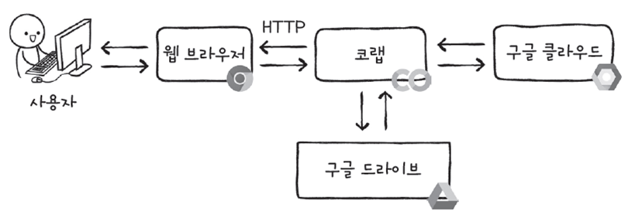
Colab
https://www.youtube.com/watch?v=3XudbFwLDwU&list=PL7hySDKlnYfthvWb-Q6npozCuSdf2TMna

Slide 17


구글 코랩 소개
구글에서 교육과 과학 연구를 목적으로 개발한 도구 (2017년에 무료 공개)
주피터 노트북을 구글 서버에 특화 시킨 버전
구글 코랩의 장점
내 컴퓨터에 GPU가 설치되어 있지 않을 때, 구글의 GPU에서 코드 실행가능
구글 코랩의 단점
내 컴퓨터가 아니므로 내가 새로 설치한 패키지가 저장되지 않는다는 점
사용한 예제 파일이나 가중치 값이 유실될 수 있다는 것

Slide 18
Google Colab (코랩) 개요
구글 colaboratory의 웹 서비스, 줄여서 코랩(colab)
주피터 노트북을 구글 서버에서 가동, 사용할 수 있도록 무료로 제공.
구글에서 교육과 과학 연구를 목적으로 개발한 도구(2017년에 무료 공개)
주피터 노트북을 구글 서버에 특화시킨 버전
구글 지메일(gmail) 계정으로 사용 가능
장점
별도의 파이썬 설치 없이 웹 브라우저 만을 이용해 주피터 노트북과 같은 작업 가능
다른 사용자들과 공유가 쉬워 연구 및 교육용으로 많이 사용
Tensorflow, keras, matplotlib, scikit-learn, pandas 등 데이터 분석에 많이 사용되는 패키지들이 미리 설치되어 있음
무료로 GPU 를 사용 가능
구글 독스나 구글 스프레드시트 등과 같은 식으로 공유와 편집이 가능

Slide 19
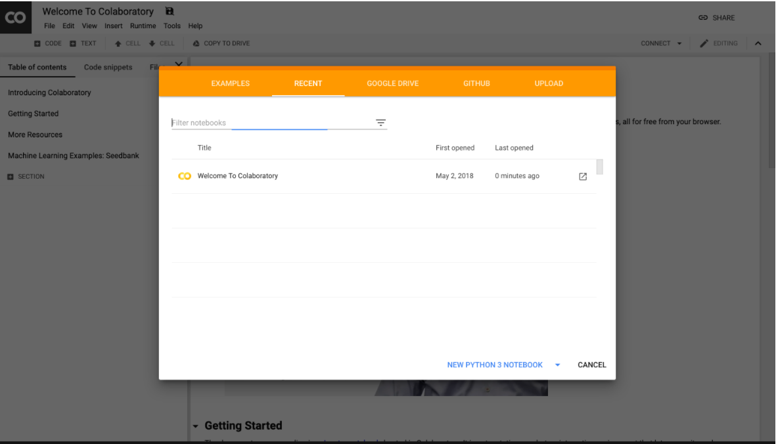
Google Colab (코랩) 시작하기
지메일 계정이 있으면 로그인
로그인을 한 후에는 웹 브라우저를 열고 다음 웹 페이지 주소로 접속.
http://colab.research.google.com

Slide 20
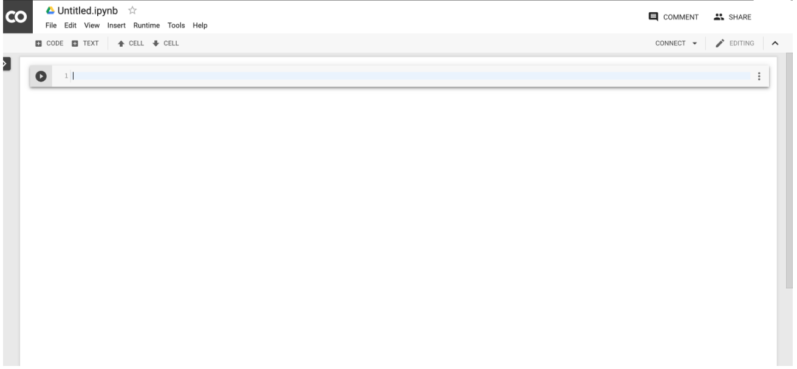
Google Colab (코랩) 시작하기
메뉴에서 ‘파일’ > ‘새 Python 3 노트’ 명령을 선택하거나 다이얼로그 아래의 "새 PYTHON 3 노트" 버튼을 누르면 다음 그림처럼 새 노트북 사용
사용법은 주피터 노트북과 같다.

Slide 21
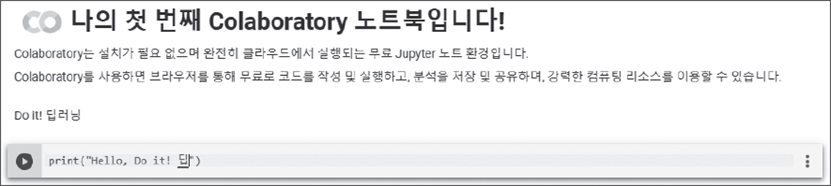
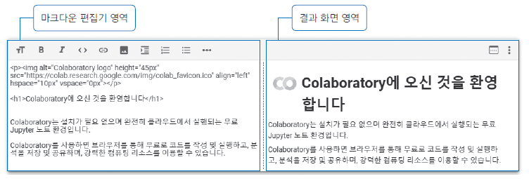
Google Colab (코랩) 시작하기
코드 셀을 수정하려고 하면 다음과 같은 화면이 나타남
텍스트 셀을 수정 시 마크다운 편집기 영역과 결과 화면 영역이 함께 보임

Slide 22
Google Colab (코랩) 시작하기
주의할 점
무료인 대신에 최대 세션 유지시간은 12시간이다.
실행을 안하거나 또는 12시간이 지나면 알아서 세션 자동 종료
소스코드는 .ipynd 확장자로 구글 드라이브에 안전하게 보관
딥러닝 학습시킬 데이터는 구글 드라이브에 저장
개인이 무료로 쓰는 구글 계정의 최대 용량은 15G 학생이라면 구글 GSuite 서비스로 구글 드라이브를 무제한으로 활용 가능

Slide 23
감사합니다.

